Slide 1
Machine
Learning
Asignatura: Inteligencia Artificial
Nombre: Machado Meraz Ulises Joel
Matrícula: 01261836

Slide 2
Contenido
¿Qué es el ML?
Tipos de aprendizaje
Algoritmos
Aplicaciones

Slide 3
¿Qué es el ML?
Definición
Rama de la Inteligencia Artificial que le permite a los sistemas aprender y mejorar en tareas específicas de manera autónoma mediante la aplicación de algoritmos de análisis de datos, identificación de patrones y toma de decisiones.
El sistema de aprendizaje de un algoritmo puede ser desglosado en tres partes:
Proceso de decisión
Función de error
Proceso de optimización del modelo

Slide 4
Tipos de aprendizaje
Supervisado
Utiliza conjuntos de datos históricos para su entrada y salida mediante algoritmos especializados. Hace un proceso entre las entradas y salidas que le permiten al algoritmo cambiar el modelo para poder crear una salida más cercana al resultado deseado.
Entre los algoritmos más utilizados se encuentran:
Redes neuronales
Árboles de decisión
Regresión lineal
SVMs (Support-Vector Machines)

Slide 5
Tipos de aprendizaje
No supervisado
Tipo de aprendizaje utilizado cuando tenemos que identificar patrones poco comunes y utilizar información para la toma de decisiones.
Entre los algoritmos más utilizados se encuentran:
K-means
Modelos ocultos de Markov
Agrupamiento jerárquico
GMM (Gaussian Mixture Model)

Slide 6
Tipos de aprendizaje
Por refuerzo
Este tipo de aprendizaje es el más cercano a cómo los humanos aprenden. El agente aprende interactuando con el ambiente y obtiene resultados mediante una recompensa positiva o negativa.
Entre los algoritmos más utilizados se encuentran:
Q-learning
Aprendizaje por diferencias temporales
Redes Generativas Antagónicas

Slide 7
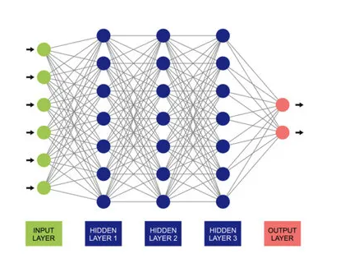
Algoritmos
Redes neuronales
Reconocimiento de patrones en los datos de entrada utilizando bloques de construcción conocidos como “neuronas”, aproximadas a las neuronas del cerebro humano, que se modifican y entrenan con el tiempo.

Slide 8
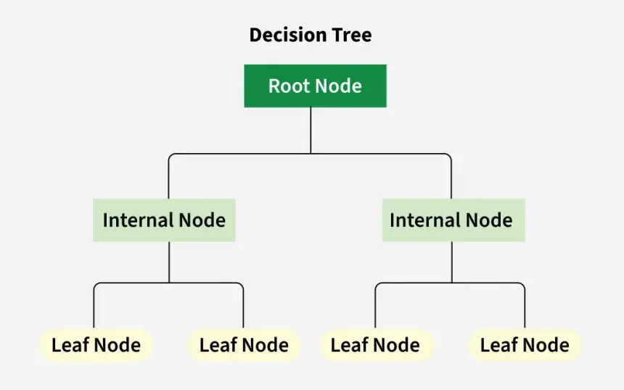
Algoritmos
Árboles de decisión
Se utilizan para predecir tanto valores numéricos como para clasificar datos. Utilizan una secuencia ramificada de decisiones vinculadas que pueden representarse con un diagrama de árbol

Slide 9
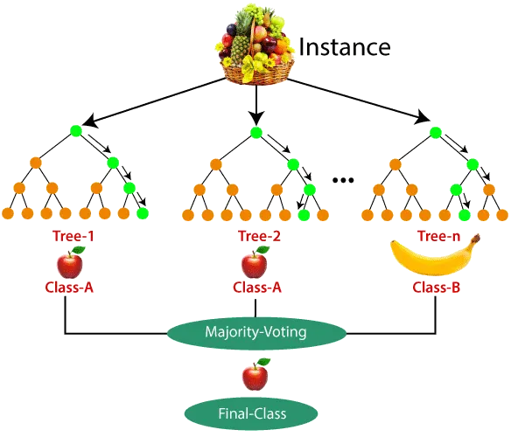
Algoritmos
Bosques aleatorios
El algoritmo de aprendizaje automático predice un valor o categoría mediante la combinación de los resultados de varios árboles de decisión. El “bosque” se refiere a árboles de decisión no correlacionados.

Slide 10
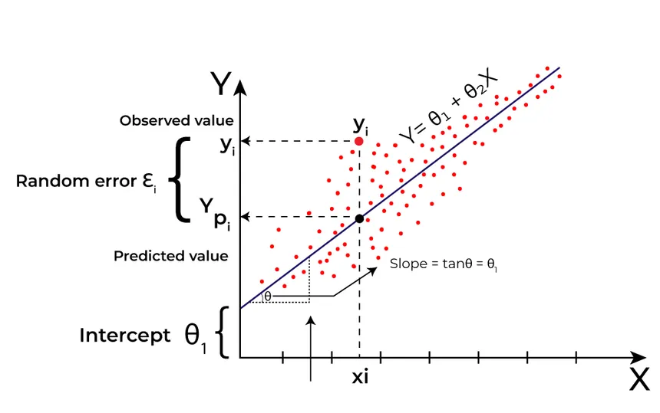
Algoritmos
Regresión lineal
Identificar la relación entre una variable dependiente y una o más variables independientes con el objetivo de realizar predicciones.

Slide 11
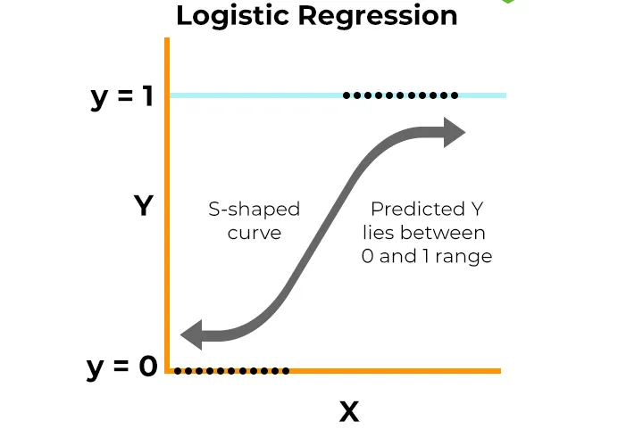
Algoritmos
Regresión logística
Igual que la regresión lineal, solo que este trabaja con problemas de clasificación binaria o categorías.

Slide 12
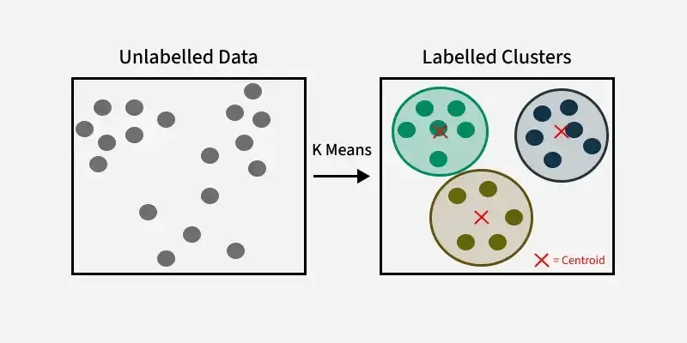
Algoritmos
K-means
Algoritmo no supervisado usado comúnmente para agrupamiento y reconocimiento de patrones. Al igual que KNN, utiliza el concepto de proximidad para identificar patrones en los datos.

Slide 13
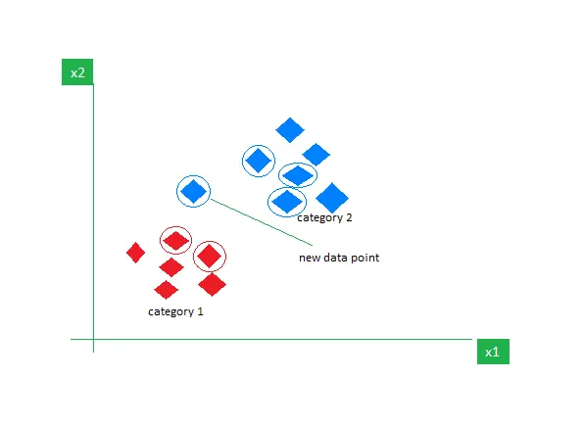
Algoritmos
K-nearest Neighbor
Algoritmo que clasifica los puntos de datos en función de su proximidad y asociación con otros datos disponibles. Busca calcular la distancia entre estos puntos dados y les asigna una categoría basándose en el valor o promedio más frecuente.

Slide 14

Algoritmos
Máquinas de vectores de soporte
Permite la clasificación y regresión de datos, pero es más comúnmente utilizado para la clasificación. Consiste en construir un hiperplano, conocido como límite de decisión, donde la distancia entre dos clases de puntos de datos es máxima. Es decir, separa las clases de puntos dados a cada lado del plano.

Slide 15
Algoritmos
SARSA
Estado-acción-recompensa-estado-acción
Un agente SARSA interactúa con el entorno y actualiza la política. El valor de Q de un estado-acción se actualiza mediante un error, ajustado por un índice de aprendizaje α.
Los valores Q representan la posible recompensa recibida en el siguiente paso por realizar la acción A en el estado S.

Slide 16
Aplicaciones
Salud
Finanzas
Automóviles autónomos
Servicios como IBM Watson Health (ahora Merative) permiten realizar diagnósticos médicos mediante la integración de IA y aprendizaje de máquina utilizando chatbots.
Existen varias herramientas para el sector financiero que permiten por ejemplo: Invertir en bolsa mediante el análisis y predicción de valores, analizar riesgos financieros y detección de fraudes, entre otros.
Empresas como Tesla implementan algoritmos de aprendizaje para la detección de la infraestructura, permitiendo así que los vehículos puedan moverse de manera autónoma

Slide 17
Referencias
IBM. (2024, 17 junio). ¿Qué es Machine Learning (ML)?. IBM Think. https://www.ibm.com/mx-es/topics/machine-learning
Staff, C. (2025, 28 enero). 10 Machine Learning Algorithms to Know in 2025. Coursera. https://www.coursera.org/articles/machine-learning-algorithms
IBM. (2023, 21 diciembre). Algoritmos de aprendizaje automático. IBM Think. https://www.ibm.com/mx-es/topics/machine-learning-algorithms
IBM. (2024, 14 mayo). supervised learning. IBM Think. https://www.ibm.com/mx-es/topics/supervised-learning
Staff, C. (2024, 3 abril). 3 Types of Machine Learning You Should Know. Coursera. https://www.coursera.org/articles/types-of-machine-learning

